Slide 1

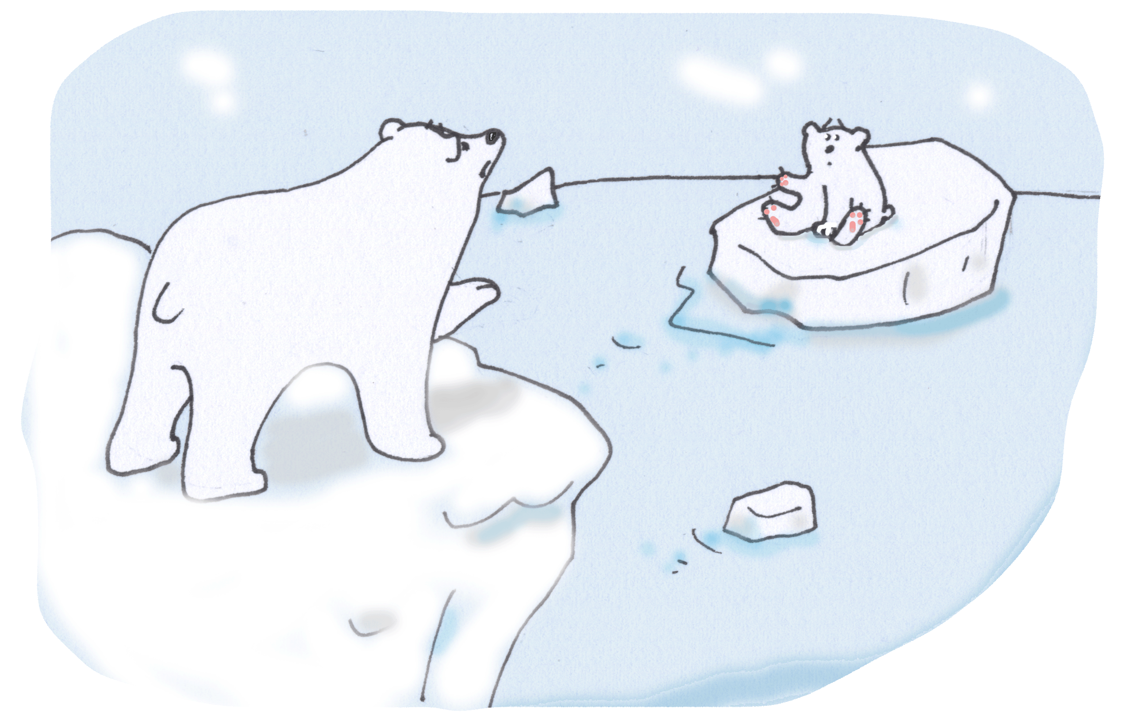
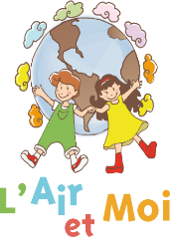

L’air et le climat
MODULE ¹⁰
Cliquez ici pour comprendre
le diaporama
Dernières modifications : 3/08/2026
L’air et le climat
Module en cours d’élaboration
2026

Slide 2


QU’EST-CE QUE LE CLIMAT ET QUEL LIEN AVEC LES EXTINCTIONS DE MASSE ?
M¹⁰ - 2

Slide 3
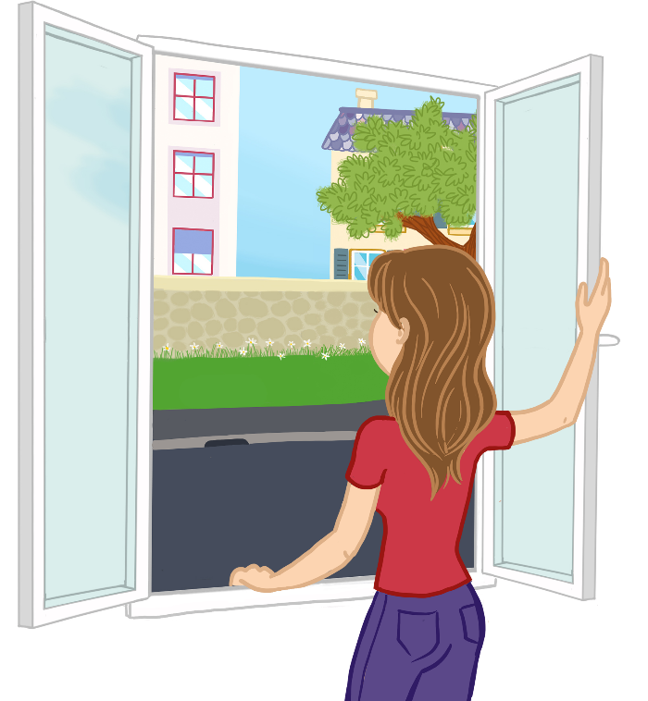
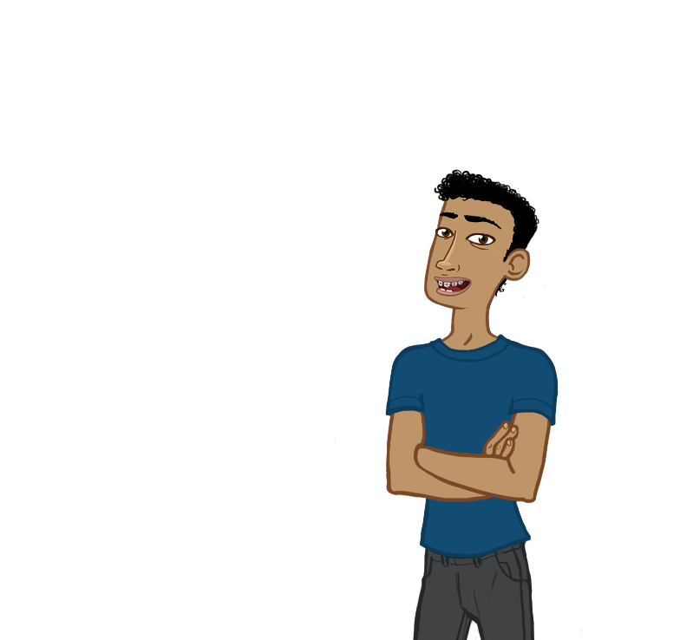

La météo et le climat sont-ils des synonymes ?
Non
Le climat, c’est la moyenne des conditions météorologiques (pluie, pression, vent, humidité) sur une longue période à un endroit donné (généralement 30 ans).
Regarde! Le climat a changé, il fait beau aujourd’hui !
Le climat, c’est le temps qu’il fait habituellement à un endroit.
La météo, c’est le temps qu’il fait à court terme : aujourd’hui, demain ou la semaine prochaine.
Ce n’est pas le climat qui a changé, mais la météo.

Slide 4

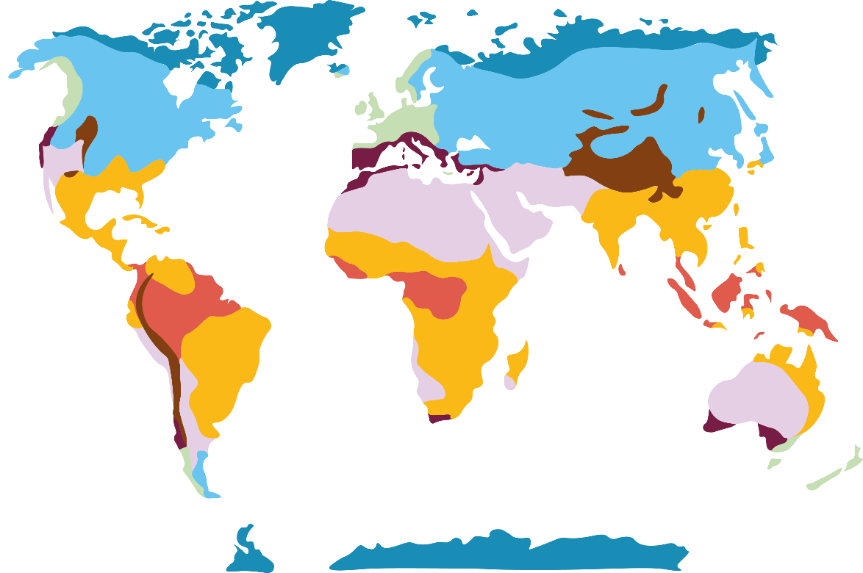

Quels sont les différents climats dans le monde ?
(clique sur les numéros sur la carte pour les découvrir)
Climat polaire
Climat équatorial
Climat désertique
Climat tropical
Il est caractérisé par une chaleur très forte et une absence de précipitations.
3
1
Climat désertique
Il est chaud et possède 2 saisons : une saison des pluies et une saison sèche. Les températures, elles, sont supérieures à 20°C toute l’année.
2
Climat tropical
1
Situé dans la zone froide, autour des pôles Nord et Sud, c’est un climat aux températures extrêmement froides toute l’année.
4
Cliquer sur les numéros sur la carte pour faire apparaître les réponses
Climat désertique
Climat tropical
Climat polaire
Climat équatorial
3
Climat polaire
2
C’est un climat chaud qui n’a qu’une saison avec des pluies abondantes et des températures supérieures à 20° toute l’année.
4
Climat équatorial

Slide 5
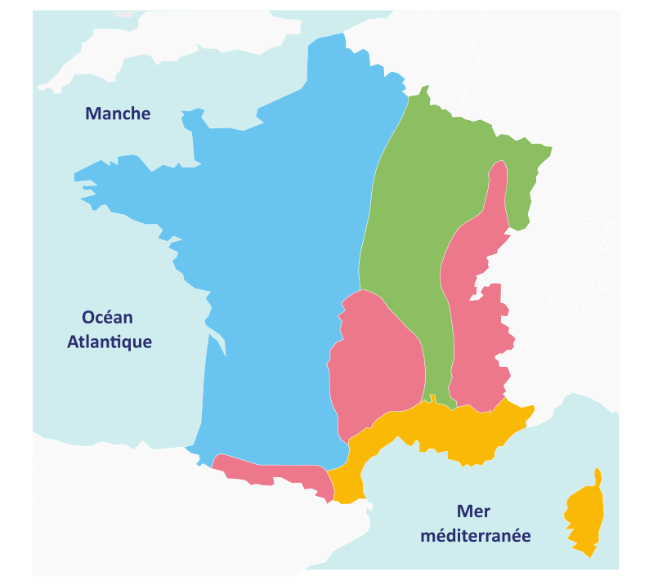


Quels types de climats a-t-on en France métropolitaine ?
La France bénéficie d’un climat tempéré, ce qui signifie que les températures y sont douces. Les saisons sont bien marquées avec un printemps et un automne agréables, un été modérément chaud et un hiver froid mais pas glacial. Cependant, en fonction des régions, on observe des différences.
Dans l’ouest de la France, la proximité de l’océan influence le climat : les hivers sont doux, les étés frais, la pluie est fréquente tout au long de l'année et les paysages sont souvent verdoyants.
Dans l’est et le centre de la France, loin de l’influence de l’océan, les étés sont chauds, tandis que les hivers peuvent être très froids, avec parfois de la neige. Les températures varient beaucoup entre les saisons.
1
Dans les régions montagneuses,
comme les Alpes ou les Pyrénées, l’altitude influence le climat. Plus on s’élève, plus les températures baissent. Les étés sont frais et les hivers froids avec de nombreuses chutes de neige.
Climat océanique
2
Climat continental
Dans le sud est de la France, le long
du littoral méditerranéen, les étés sont chauds et secs, presque sans pluie. Les hivers sont doux et humides. Ce climat est favorable aux plantes qui aiment le soleil (oliviers, vignes…).
Cliquer sur les numéros pour faire apparaître les réponses
Climat océanique
Climat continental
Climat montagnard
Climat méditerranéen
3
Climat montagnard
4
Climat méditerranéen

Slide 6






Le climat évolue-t-il ?
Oui !
L’Histoire de notre planète est très ancienne, elle commence il y a plus de 4 milliards d’années.
Depuis, la planète a traversé des périodes chaudes et d’autres bien plus froides qu’aujourd’hui.
Mais contrairement à la météo qui change très rapidement, il faut des milliers voire des centaines de milliers d’années pour que le climat se modifie.

Slide 7

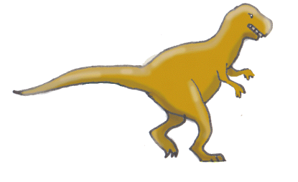



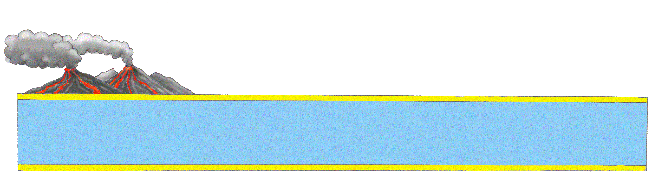
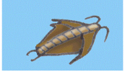

Saurais-tu replacer ces évènements sur la frise chronologique de l’histoire de la Terre ?
1^{ers} animaux marins
Apparition des 1^{ers} Hommes
1^{ers} animaux terrestres
Apparition du dioxygène
Apparition des 1^{ères} bactéries
Apparition des dinosaures
Les humains sont arrivés très tard dans l’histoire
de la Terre, il y a environ 2,5 à 2,8 millions d’années.
Si on compare l’âge de la Terre à une journée de
24 heures, les premiers humains seraient apparus à 23h59, juste avant minuit ! Pourtant, en seulement quelques dizaines d’années, nos activités ont provoqué un dérèglement climatique majeur.
Il y a des millions d’années,
la Terre a connu des périodes tellement froides que toute sa surface était recouverte de glace. On appelle ces épisodes
« Terre boule de neige ».
Au temps des dinosaures,
le climat était beaucoup plus chaud et humide qu’aujourd’hui, et la Terre était couverte de vastes forêts luxuriantes.
1^{ers} animaux terrestres
400 millions d’années
4
À ses débuts, la Terre était beaucoup
plus chaude qu’aujourd’hui. L'intense activité volcanique réchauffait la Terre, même si le soleil était moins puissant
qu’il ne l’est aujourd'hui.
Apparition des 1^{ères} bactéries
Apparition du dioxygène
1er animaux marins
1^{ers} animaux terrestres
Apparition des dinosaures
Apparition des 1^{ers} Hommes
Apparition des 1^{ères} bactéries
3,5 milliards d’années
Apparition du dioxygène
2,5 milliards d’années
Apparition des 1^{ers} Hommes
2,5 à 2,8 millions d’années
1
2
1^{ers} animaux marins
540 millions d’années
3
6
5
Naissance de la Terre
4,5 milliards d’années
Apparition des dinosaures
230 millions d’années

Slide 8
































Accélération du rythme d’extinction des espèces due à l’activité humaine
85% de la vie marine
75% des espèces animales
95% des espèces
20% des espèces marines
Disparition des dinosaures
La disparition d’espèces fait partie du cycle naturel de l’histoire de la Terre. Depuis l’apparition de la vie sur Terre, 5 extinctions de masse ont déjà eu lieu. La 6ème est en cours avec un déclin de 73% des populations de vertébrés sauvages de 1970 à 2020. Le rythme de cette extinction est bien plus rapide que celui des précédentes : l’activité humaine l’a accéléré.
Cliquer pour afficher l’extinction des espèces

Slide 9
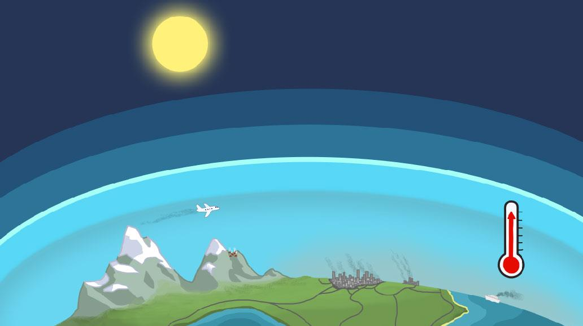
LE DÉRÈGLEMENT CLIMATIQUE
Constats et conséquences
M¹⁰ - 9

Slide 10
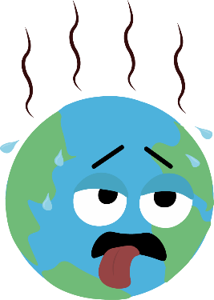
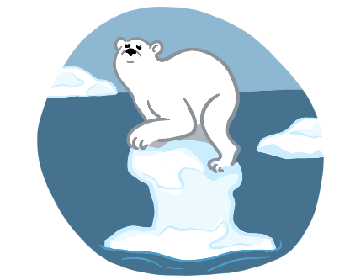
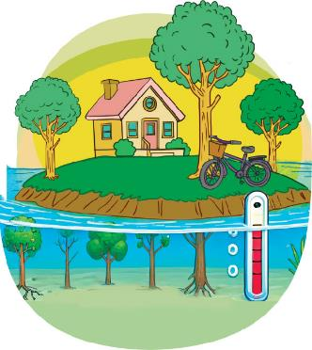



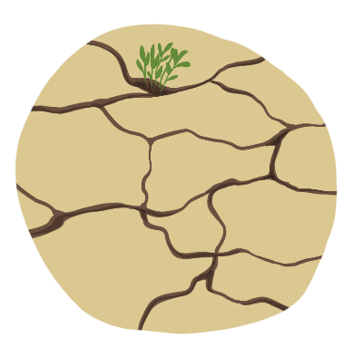
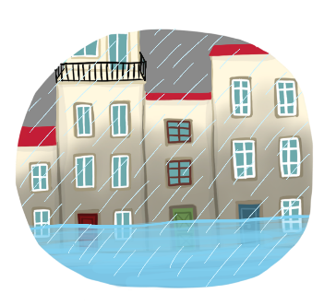
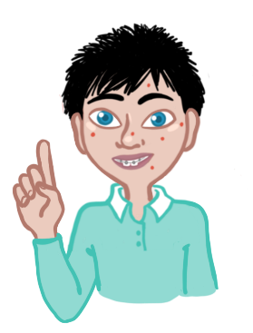
Que se passe-t-il sur notre planète à cause du dérèglement climatique actuel ?
Entre 1850 et 2017, la température
mondiale a augmenté de 1,1 °C.
Les scientifiques prévoient une hausse
de 2 à 3,5 °C d'ici 2100.
Attention, il s’agit de moyennes mondiales. Certaines régions du monde, et notamment les pôles, se réchauffent plus vite
que d’autres.
1
2
3
Montée des températures
Fonte des glaciers
Montée du niveau des mers
Ces sécheresses ont des conséquences sur la solidité des bâtiments et sur le secteur agro-alimentaire.
Et d’autres choses encore (voir diapositive suivante)
4
5
6
Montée des températures
Fontes des glaces
Montée du niveau de la mer
Sécheresses
Disparition des plantes et des animaux
D’autres encore
Précipitations et inondations
Sécheresses
T - G - M - S – PA - A

Slide 11
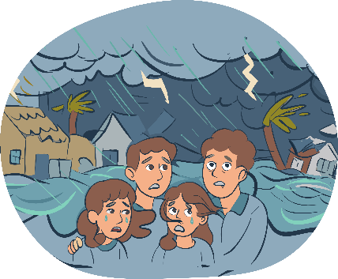
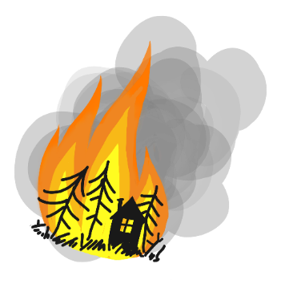
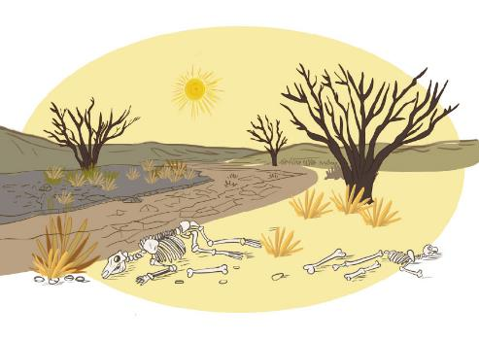
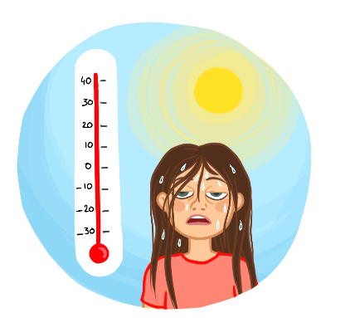
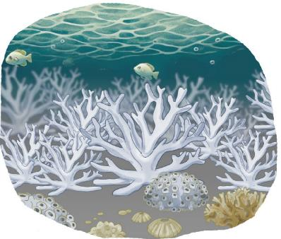
Que se passe-t-il sur notre planète à cause du dérèglement climatique actuel ? (suite)
7
8
9
Les océans absorbent une partie
des gaz à effet de serre émis par
les activités humaines.
Cela les rend plus acides, ce qui empêche certains animaux et organismes marins de former leur squelette, comme le plancton, à la base de la chaîne alimentaire ou
encore les coraux.
Disparition des plantes et des animaux
Tempêtes, cyclones et ouragans
Incendies
Une canicule est une période
de chaleur intense qui dure pendant
trois jours et trois nuits consécutifs.*
Il y a toujours eu des canicules mais avec le dérèglement climatique, elles sont plus intenses et plus fréquentes.
* Source : Info.gouv.fr
10
11
Précipitations et inondations
Tempêtes, cyclones et ouragans
Incendies
Augmentation des canicules
Acidification des océans
Augmentation des canicules
Acidification des océans
P - TCO - I - C - O

Slide 12

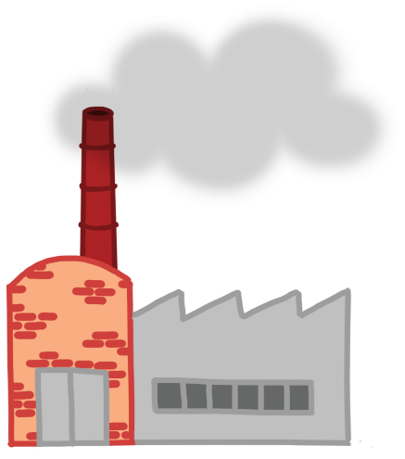
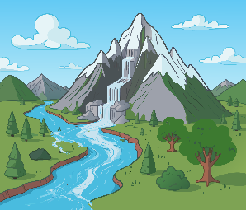
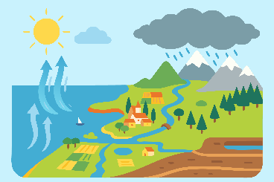


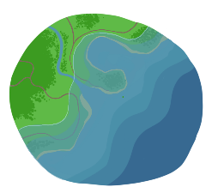

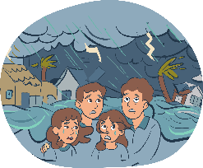

Effet domino du dérèglement climatique
Canicules
La pollution de l’air et les gaz à effet de serre (GES)
Dérèglement du
cycle de l’eau
Fonte des glaciers
Incendies
Sécheresses
Tempêtes, cyclones et ouragans
Inondations
Montée du niveau de la mer

Slide 13
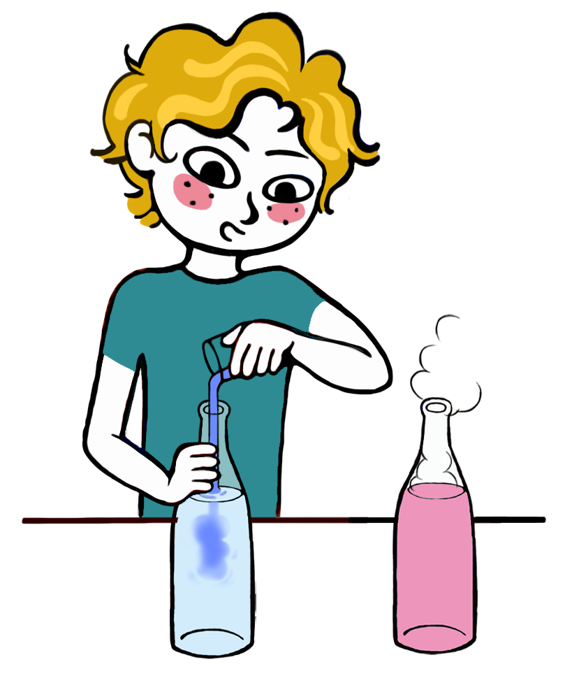
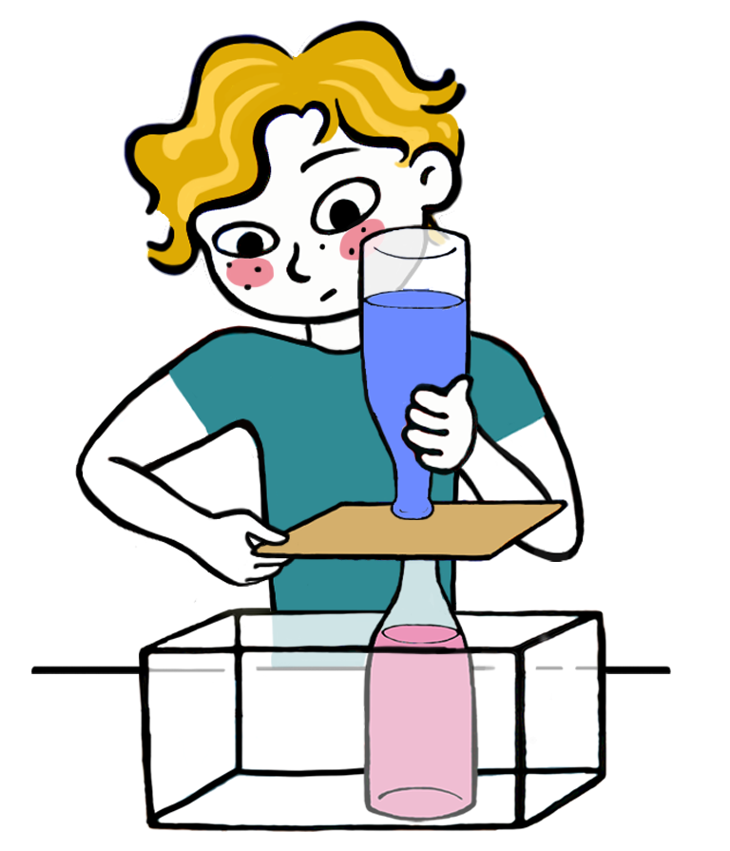
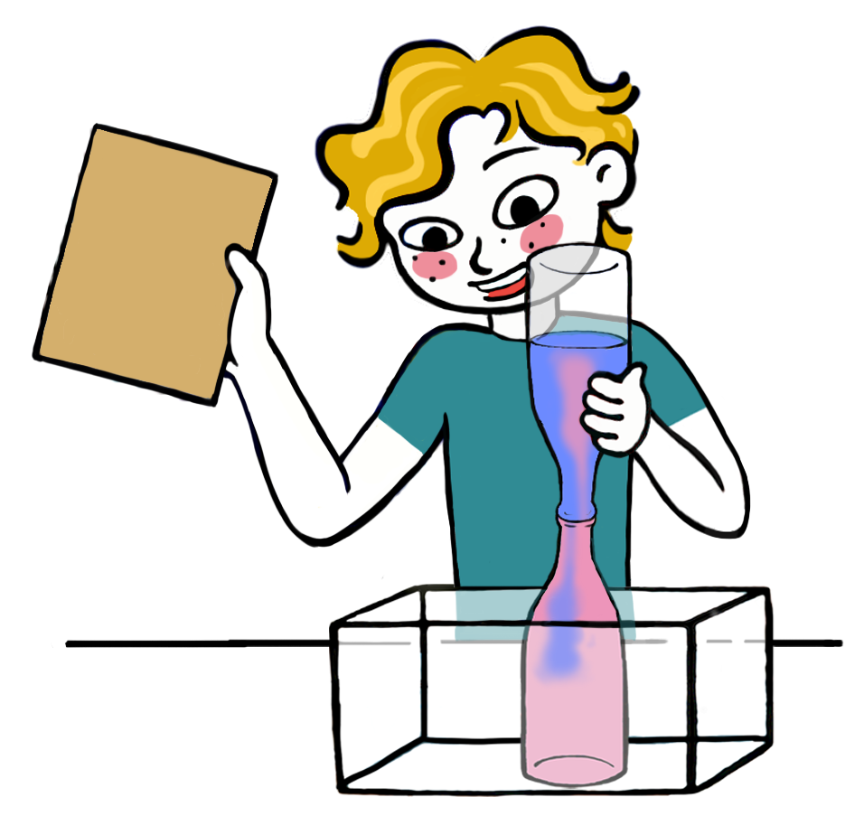
Circulation de l’air et différences de température
Réponse
Objectif : Montrer que les différences de température dans l’air créent des mouvements, à l’origine des vents et du climat. Comment les différences de température dans l’air influencent-elles le climat ?
Etape 1 : Remplir deux bouteilles, l’une avec de l’eau chaude colorée et l’autre avec de l’eau froide colorée différemment.
Etape 2 : Recouvrir l’ouverture de l’une avec un carton rigide, puis la retourner au-dessus de l’autre bouteille qui aura été placée dans un bac.
Etape 3 : Retirer délicatement le carton et observer les échanges de liquide entre les deux.

Slide 14


Circulation de l’air et différences de température (suite)
Cette expérience met en évidence que les différences de température provoquent des mouvements dans un fluide en raison des variations de densité : un fluide chaud, moins dense, s’élève, tandis qu’un fluide froid, plus dense, descend. Ce principe s’applique également à l’air dans l’atmosphère. À l’échelle de la Terre, ces mouvements sont à l’origine des vents et de la circulation atmosphérique, qui assurent la répartition de la chaleur entre les différentes régions du globe, notamment entre l’équateur et les pôles.
Cependant, le réchauffement climatique modifie les écarts de température entre ces zones. Cela perturbe les circulations d’air, influence les régimes de vents et peut entraîner des dérèglements climatiques, tels que des phénomènes météorologiques, plus intenses ou plus fréquents. Ainsi, en modifiant la température de l’air, les activités humaines influencent directement l’équilibre du climat mondial.

Slide 15
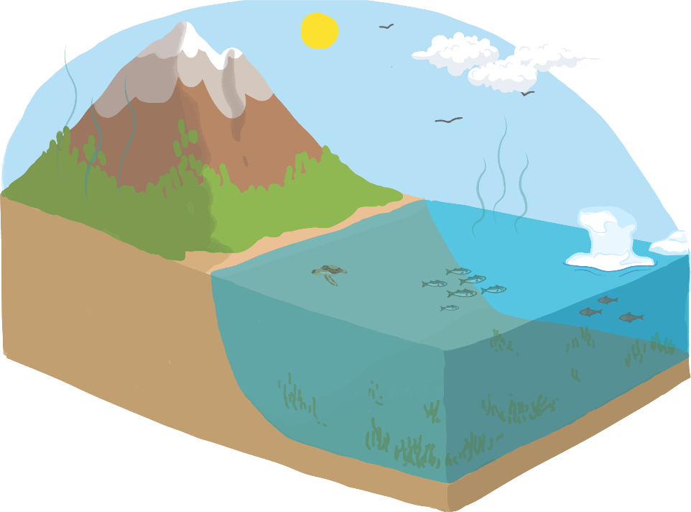

Le système climatique
Le système climatique est l'ensemble Terre-atmosphère. Il évolue au cours du temps sous l'effet de processus internes et de contraintes externes, d'origine naturelle ou humaine. Les modèles de climat s'efforcent de simuler au mieux son fonctionnement.
Le système climatique mondial est un ensemble complexe constitué de cinq composantes principales :
-L’atmosphère (dont les gaz à effet de serre)
-Les surfaces continentales
-L'hydrosphère (océans, lacs, rivières, nappes d'eau souterraines…) ;
-La cryosphère (glaces terrestres ou marines, manteau neigeux)
-La biosphère (tous les organismes vivants dans l'air, sur Terre et dans les océans).

Slide 16







Quelles interactions existe-t-il entre les différentes composantes du système climatique?
1
1
Évaporation et transpiration
4
2
2
Interactions terre/air
INFO
3
5
3
Interactions océan/air
GUIDE
4
Évaporation
VIDEO
6
5
Interactions glace/air
TP
6
Interactions océans/glace
M⁸ - 16

Slide 17
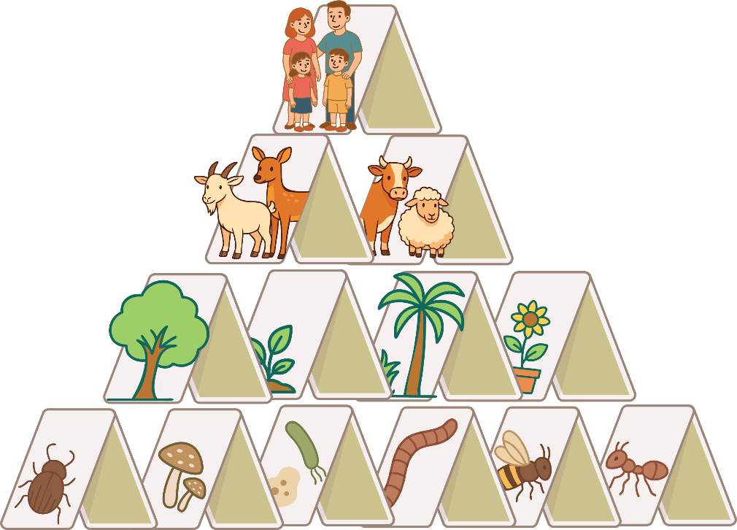
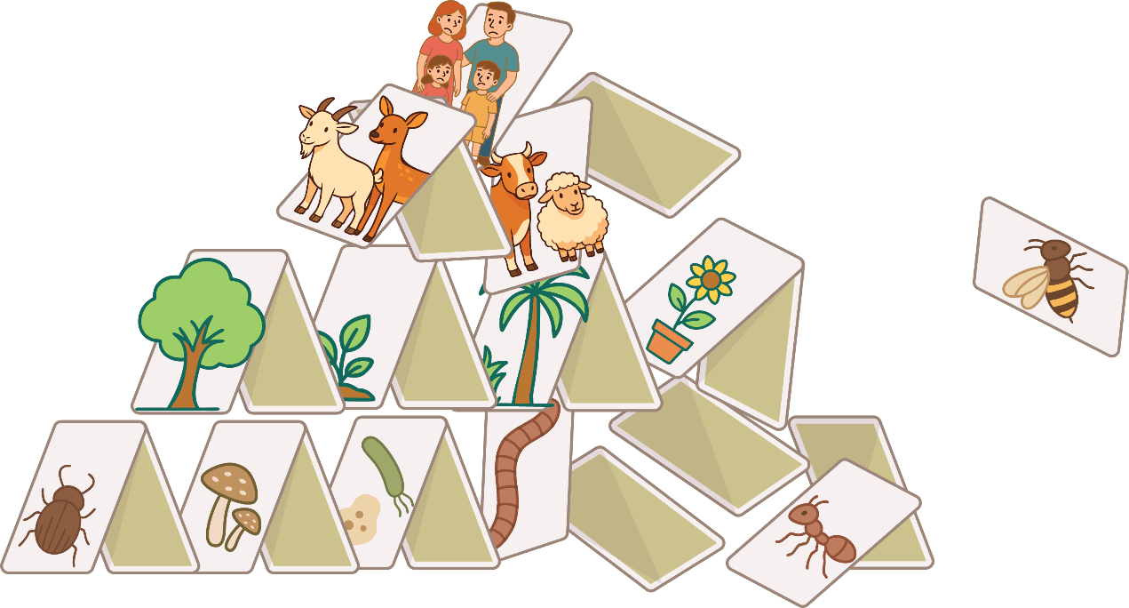
Pourquoi le dérèglement climatique menace-t-il les êtres vivants ?
Le dérèglement climatique modifie les conditions de vie sur notre planète.
Ces modifications sont très rapides : les plantes et les animaux (dont nous faisons partie) n’ont pas le temps de s’adapter et certaines espèces sont en train de disparaître.

Slide 18
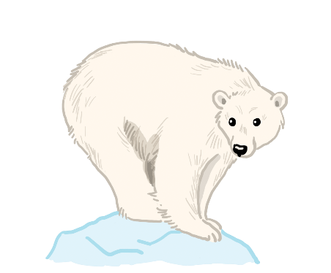
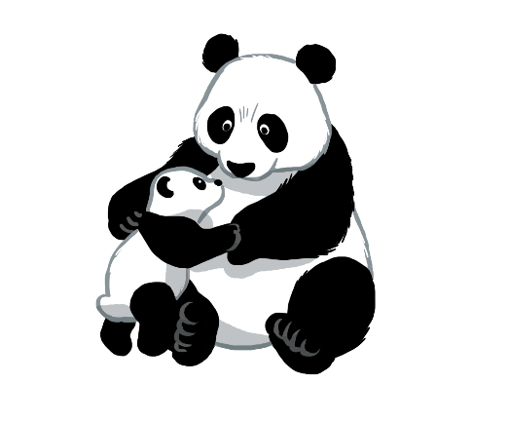
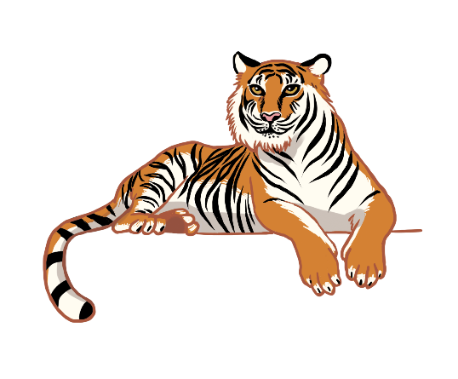
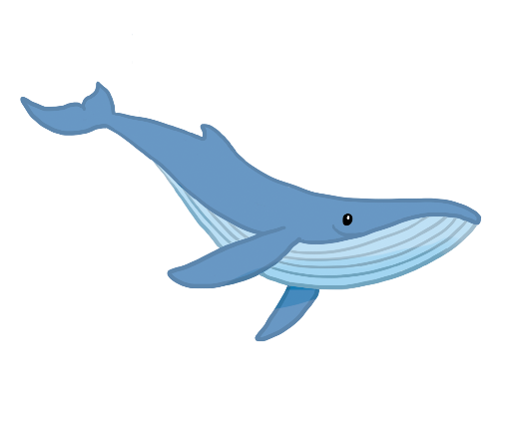



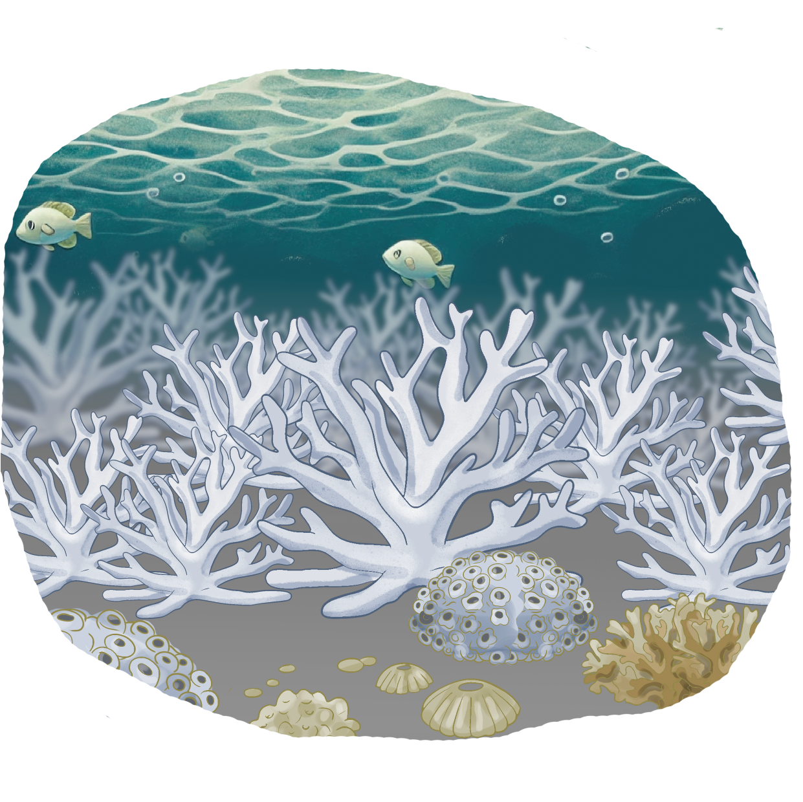
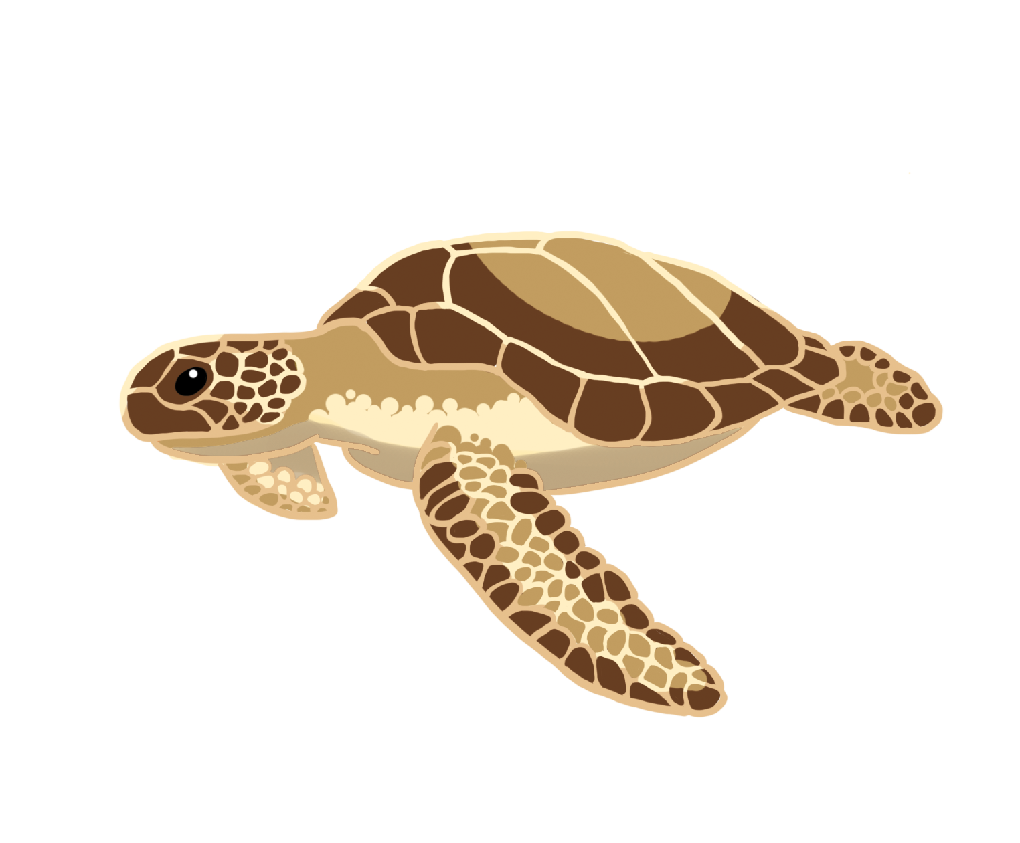

Connais-tu des espèces menacées dans le monde ?
1
2
3
4
Les ours polaires
Les baleines bleues
Le panda géant
Le tigre du Bengale
Et de nombreuses autres comme le manchot Adélie, les requins, les éléphants, etc…
5
6
7
8
Les ours polaires
Les baleines bleues
Le panda géant
Le tigre du Bengale
Le baobab de Madagascar
Et de nombreuses autres
Le baobab de Madagascar
Les coraux
La tortue verte
O - B - P - T - B - A

Slide 19



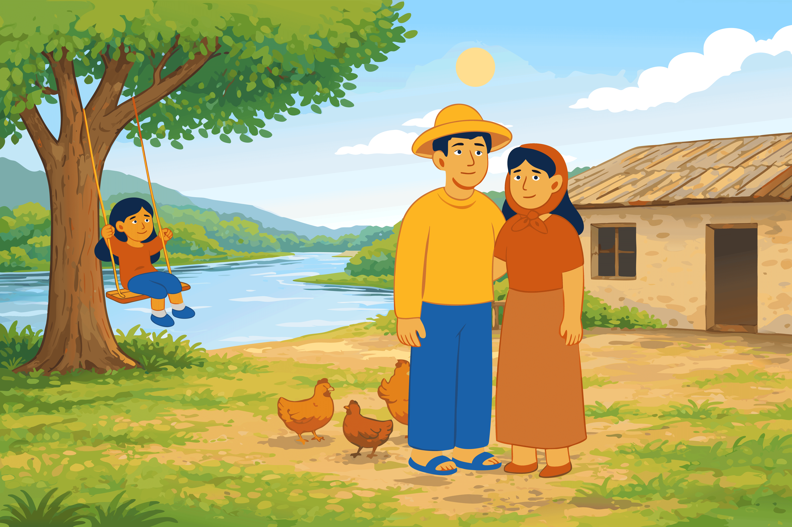


Comment appelle-t-on les personnes qui fuient à cause du dérèglement climatique ?
1
Des vacanciers forcés
2
Des nomades du climat
3
Des réfugiés climatiques
Selon le rapport 2025 du HCR (l'Agence des Nations Unies pour les réfugiés), au cours des dix dernières années, les catastrophes climatiques ont provoqué le déplacement de 250 millions de personnes, soit près de 70 000 par jour (deux toutes les trois secondes).
4
Des voyageurs
Nous ne sommes pas tous égaux face aux conséquences du dérèglement climatique. Certaines personnes sont plus vulnérables et sont parfois contraintes de fuir leur maison, leur région, voire leur pays en raison de la montée des eaux, des sécheresses ou de la famine. On les appelle des réfugiés climatiques.
Des réfugiés climatiques

Slide 20
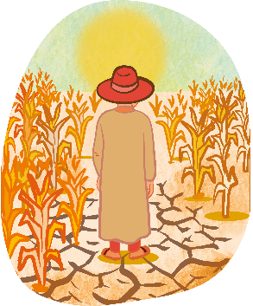


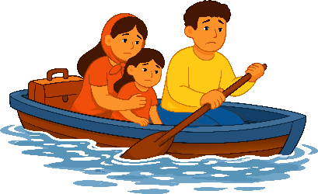

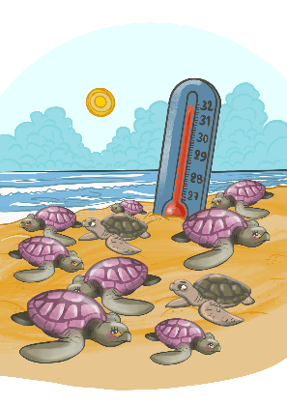

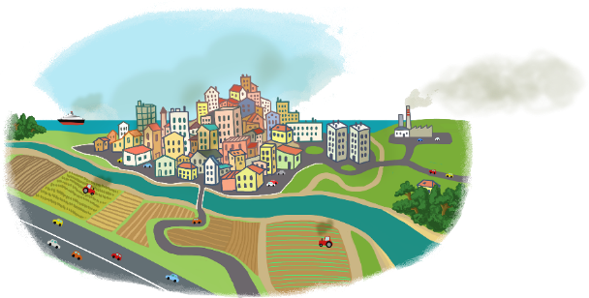
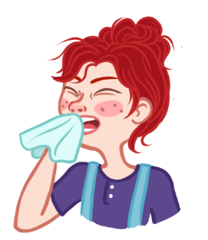

Quelles sont les principales conséquences du dérèglement climatique sur les humains et animaux ?
Le changement climatique favorise la propagation
de maladies comme le paludisme et la dengue, car les moustiques se développent dans de nouvelles régions devenues plus chaudes et humides. De plus, la fonte des glaces et le dégel des sols peuvent libérer d’anciens virus et bactéries, accroissant le risque de déclenchement de nouvelles épidémies. Les canicules augmentent les
risques de coups de chaleur, épuisement, déshydratation, décès, surtout chez les personnes sensibles.
Fissures, éboulements…
1
2
3
Migrations forcées et réfugiés climatiques
Menace sur les ressources en eau et nourriture
Menace sur les habitations
Migrations forcées et réfugiés climatiques
Menace sur les ressources en eau et nourriture
Menace sur les habitations
Variation de la pollution de l’air
Augmentation des maladies et de l’exposition aux canicules
D’autres encore…
Dans de nombreuses régions du monde, les sécheresses,
inondations et tempêtes rendent plus difficile la culture des plantes,
ce qui peut provoquer une pénurie de nourriture. Le manque d’eau aggrave également certaines maladies ou infections, car l’eau est essentielle pour l’hygiène. Cela touche surtout les personnes déjà en difficulté (pauvres ou vivant dans des zones avec un mauvais système de santé).
Il y a aussi augmentation des espèces invasives.
4
5
6
Variations de la
pollution de l’air
Augmentation des maladies et de l’exposition aux canicules
Modification des caractéristiques des espèces
(reproduction,
taille, sexe…)
MRC-R-H-PA-MC-CE

Slide 21
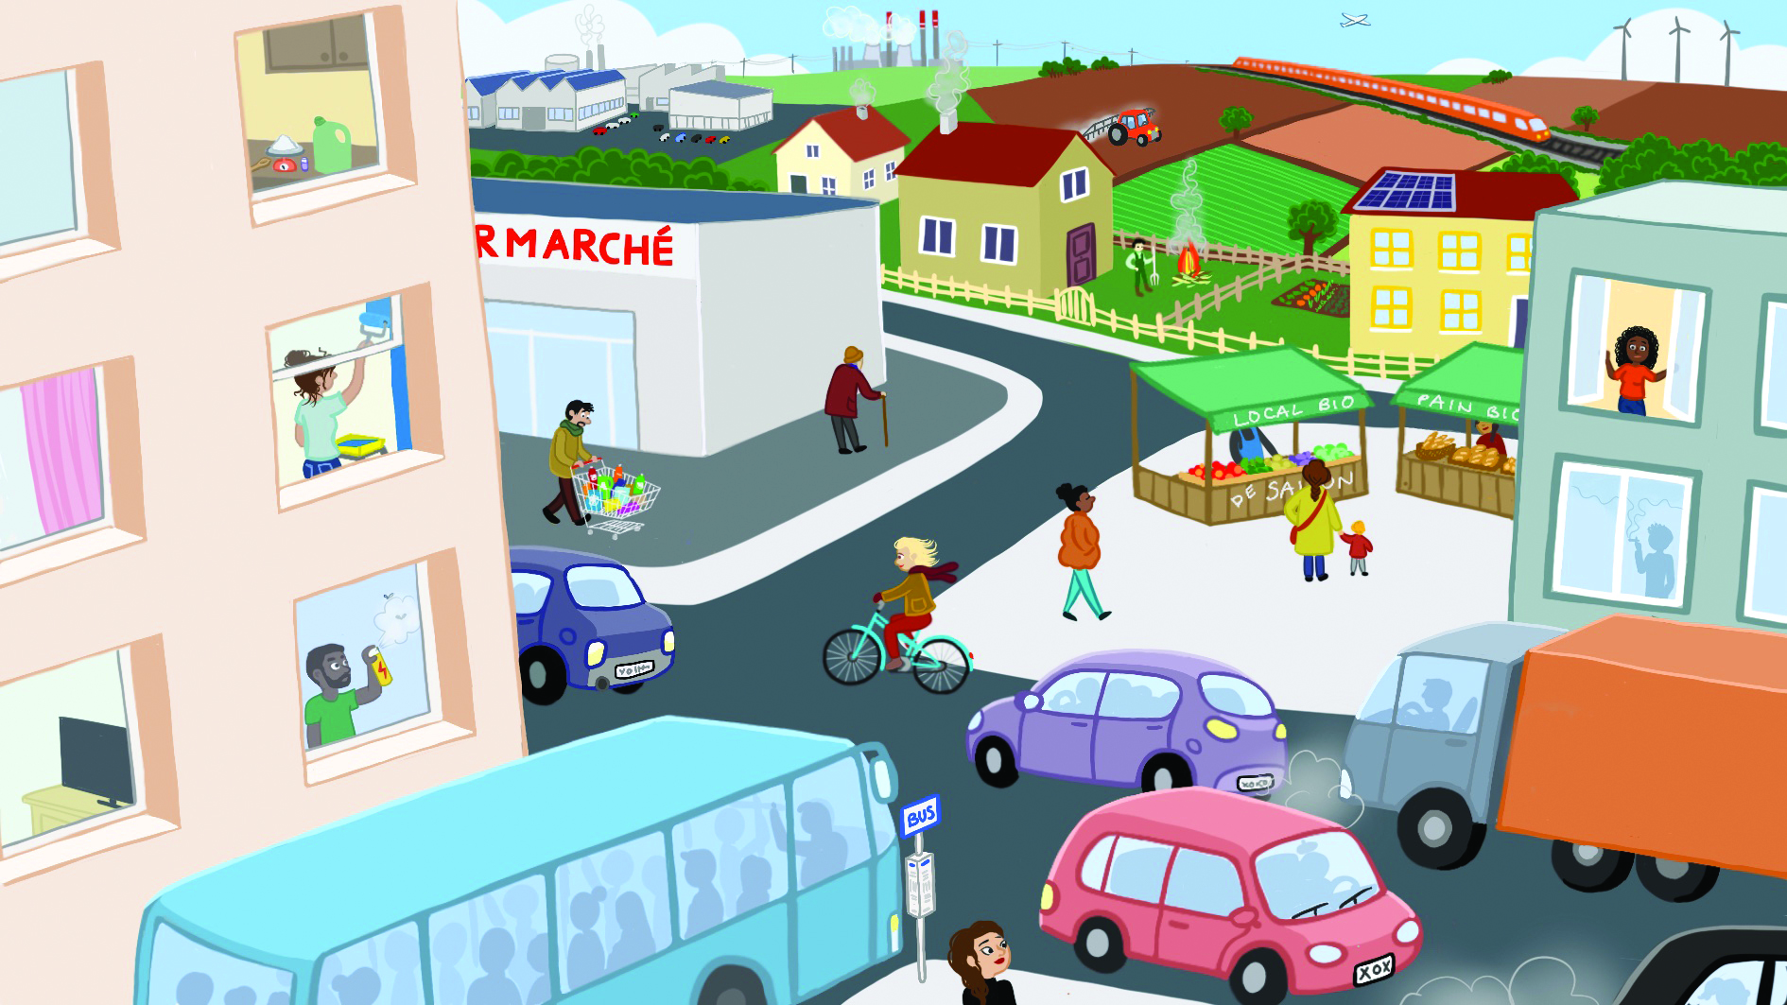
LE DÉRÈGLEMENT CLIMATIQUE
Comment les activités humaines
peuvent-elles modifier le climat ?
M¹⁰ - 21

Slide 22





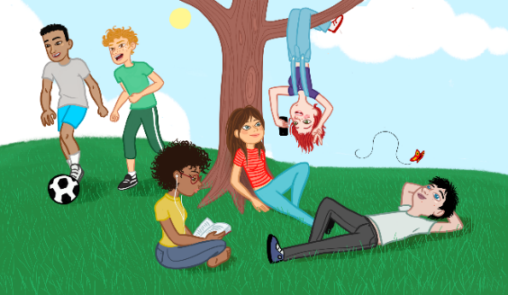
Sais-tu à quoi sert l’atmosphère ?
L’atmosphère est une enveloppe de gaz composée de plusieurs couches qui entoure la Terre.
La couche de l’atmosphère la plus proche de nous est la Troposphère. C’est la couche où l’on peut respirer car le dioxygène y est présent en quantité suffisante.
1
2
3
Respirer
Protéger la Terre des rayons nocifs du soleil
Maintenir une température propice à la vie sur Terre
Respirer
Protéger la Terre des rayons nocifs du soleil
Maintenir une température propice à la vie sur Terre
R - R - T

Slide 23




Quel est le phénomène qui permet à l’atmosphère de maintenir une température propice à la vie sur la Terre ?
On appelle ce phénomène naturel l’effet de serre !
Sans lui, il ferait -18°C sur la Terre.
1
Les rayons du soleil chauffent la Terre.
2
La Terre absorbe une partie de la chaleur du soleil…
3
Et elle en renvoie une autre vers l’espace.
4
Une partie de cette chaleur renvoyée vers l’espace est arrêtée par des gaz à effet de serre présents dans l’atmosphère et renvoyée vers la Terre ou dans l’atmosphère.
Les rayons du soleil chauffent la Terre.
La Terre absorbe la chaleur du soleil
Elle en renvoie une partie vers l’espace.
Une partie de la chaleur est arrêtée par les gaz à effet de serre
Le dioxyde de carbone (ou CO₂), le méthane ou la vapeur d’eau sont des gaz à effet de serre.
Il y a un équilibre entre la chaleur qui reste dans l’atmosphère et celle qui repart vers l’espace. Sans cela, toute la chaleur repartirait vers l’espace et il ferait trop froid pour que l’on puisse vivre sur la Terre.

Slide 24
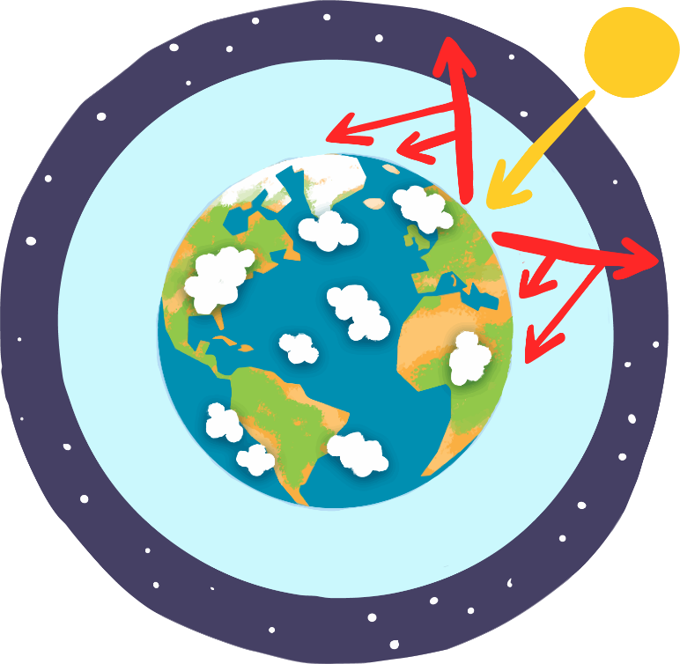
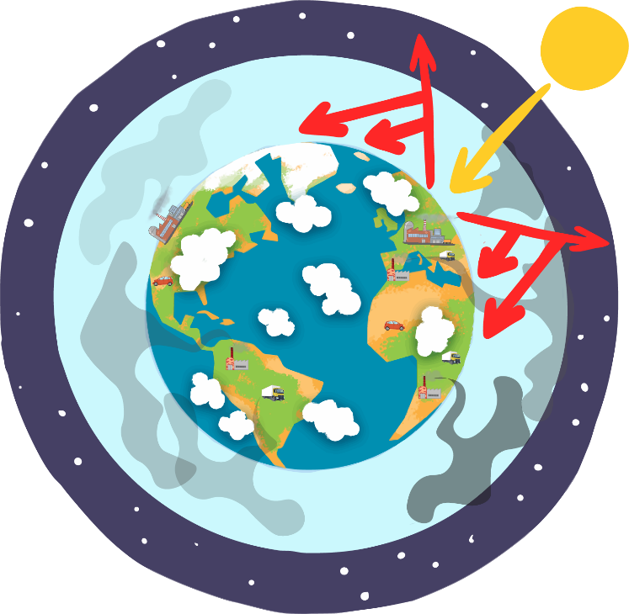
Comment les activités humaines peuvent-elles modifier l’effet de serre ?
Certaines activités humaines émettent des gaz à effet de serre.
Elles augmentent donc la quantité de gaz à effet de serre présents dans l’atmosphère et accentuent l’effet de serre naturel.
La chaleur piégée dans l’atmosphère est alors plus importante et provoque un dérèglement climatique.

Slide 25
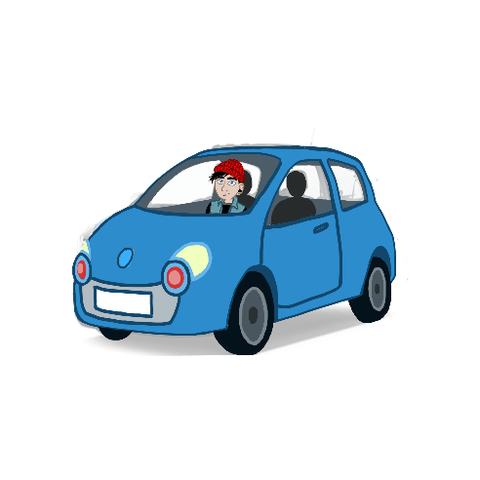
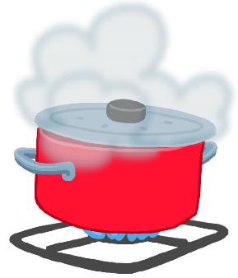



Connais-tu les principaux gaz à effet de serre ?
Le potentiel de réchauffement global du méthane est de 28 (contre 1 pour le dioxyde de carbone). Il est principalement produit par les puits de pétrole, les méthaniseurs, l’élevage intensif…
1
2
3
INFO
GUIDE
Le dioxyde de carbone
(CO₂)
La vapeur d’eau
(H₂O)
Le méthane
(CH₄)
Le potentiel de réchauffement global de l’hexafluorure de soufre est de 25 200 (contre 1 pour le dioxyde de carbone). Il est principalement utilisé comme isolant électrique ou diélectrique dans les transformateurs, condensateurs, interrupteurs et disjoncteurs haute tension.
Le potentiel de réchauffement global du protoxyde d’azote est de 273 (contre 1 pour le dioxyde de carbone). Il est produit par les sols et l’océan via l’activité biologique, ainsi que par les activités humaines, notamment via l'utilisation de fertilisants azotés minéraux et organiques.
Et d’autres
comme l’ozone (O₃), le trifluorure d’azote (SF₃) ou les gaz fluorés (HFP, PFC, CFC, HCFC).
VIDEO
Le dioxyde de carbone (CO2)
La vapeur d’eau (H₂O)
Le méthane (CH₄)
Le protoxyde d’azote (N₂O)
L’hexafluorure de soufre (SF₆)
Et d’autres encore…
4
5
6
TP
Le protoxyde d’azote
(N₂O)
L’hexafluorure de soufre
(SF₆)
DC - VE - M - PA - HS - A
25

Slide 26






Connais-tu les principales sources naturelles d’émission de gaz à effet de serre ?
Les incendies émettent de grandes quantités de CO₂ dans l’atmosphère. Les incendies incontrôlés vont augmenter de 50% d’ici à 2100*.
*selon les alertes du Programme des Nations Unies pour l'environnement (PNUE)
La vapeur d’eau qui
provient principalement
des océans est le gaz à effet de serre le plus présent
dans l’atmosphère.
Une éruption volcanique de grande ampleur peut provoquer un changement de climat en émettant de grandes quantités de C0₂ dans l’atmosphère.
1
2
3
Les éruptions volcaniques
Les incendies
Les océans
Lorsqu’ils pètent ou rotent,
les ruminants émettent du méthane, un puissant gaz à effet de serre.
Et d’autres comme la décomposition des matières organiques des sols…
4
5
6
Les éruptions volcaniques
Les incendies
Les océans
Les ruminants
Les marécages et les zones humides
Et d’autres
Les ruminants
Les marécages, rizières et zones humides
V - I - O - R - MZH - A

Slide 27











Sais-tu quelles activités humaines émettent des gaz à effet de serre ?
1
2
3
Les transports
Les usines
Le chauffage et la climatisation
Les usines nous
fournissent de l’énergie, fabriquent des objets que nous utilisons au quotidien comme les jouets, les vêtements...
L’énergie utilisée, les ruminants...
4
5
6
Les transports
Les usines
Le chauffage
L’agriculture
Le numérique
La déforestation
L’activité agricole
Le numérique
La déforestation
T - U – CC - A - N - D

Slide 28




Quelles principales sources d’énergies émettent des gaz à effet de serre ?
1
2
3
Le charbon
Le pétrole
Le gaz naturel
C - P - GN

Slide 29



Pour résumer, comment peut-on définir le dérèglement climatique actuel ?
1
Il s’agit d’une modification de la météo très rapide, au cours de la journée : par exemple, lorsqu’il se met à pleuvoir après un grand soleil.
Il s’agit d’une modification rapide des climats sur la Terre (quelques dizaines ou centaines d’années) provoquée par les activités humaines qui émettent des gaz à effet de serre dans l’atmosphère.
2
2 : OK

Slide 30


Les gaz à effet de serre sont-ils dangereux pour notre santé ?
Ça dépend !
La plupart des gaz à effet de serre ne sont pas dangereux directement pour les humains et les autres êtres vivants.
Mais certains gaz à effet de serre sont aussi des polluants de l’air nocifs pour notre santé. C’est le cas, par exemple, de l’ozone.
De plus, les activités qui émettent des gaz à effet de serre émettent aussi des polluants dangereux pour la santé des êtres vivants. On parle de pollution de l’air.
La pollution de l’air et l’augmentation des gaz à effet de serre ont la même origine : certaines activités humaines.
Il est donc important d’agir en même temps pour améliorer la qualité de l’air que nous respirons et lutter contre le dérèglement climatique.

Slide 31
Jeu : qui émet le plus de gaz à effet de serre ?
Réponse
Classe du plus au moins émetteur de CO₂ :
6
80 000km en TGV
1
Un nouveau smartphone
Un repas avec du bœuf une fois par semaine pendant un an
7
5 repas avec du bœuf
2
Un trajet domicile travail de 10 km toute l’année en voiture (seul)
8
Un nouveau jean
3
9
Un aller-retour Paris-New York en avion
4
Un trajet domicile travail de 20 km toute l’année en covoiturage (avec 2 covoitureurs)
10
3 repas avec du poulet chaque semaine de l’année
5
5 mails par jour avec une pièce jointe de 5 Mo pendant 1 an

Slide 32









Jeu : qui émet le plus de gaz à effet de serre ?
Réponse
1774kg eq CO₂
1000kg eq CO₂
725kg eq CO₂
364kg eq CO₂
250kg eq CO₂
230kg eq CO₂
35kg eq CO₂
25kg eq CO₂
25kg eq CO₂
20kg eq CO₂

Slide 33

LIMITER LE DÉRÈGLEMENT CLIMATIQUE
M¹⁰ - 33

Slide 34







Qui peut agir pour limiter le dérèglement climatique ?
Les politiques peuvent créer
des règles qui obligent tout le monde
à protéger le climat et l’air, par exemple adopter des lois qui encouragent les énergies comme le solaire et l’éolien et réduisent l’utilisation des énergies polluantes.
1
2
3
Les politiques
Les dirigeants d’entreprises et d’usines
Les agriculteurs
Grâce à leurs recherches, on comprend mieux le dérèglement climatique et on peut agir plus efficacement.
Les associations environnementales peuvent sensibiliser les enfants et les adultes pour qu’ils agissent pour limiter le dérèglement climatique.
Les politiques
Les dirigeants d’entreprises et d’usines
Les agriculteurs
Les scientifiques
Les écoles et les associations
Tout le monde !
4
5
6
Les scientifiques
Les écoles et les associations
Tout le monde !
P - EU - A- S - EA - TLM

Slide 35

Qui surveille et étudie le climat ?
Le Groupe d'experts intergouvernemental sur l'évolution du climat (GIEC) est le principal organe international chargé d'évaluer le changement climatique.
Il a été créé en 1988 en vue de fournir des évaluations détaillées de l’état des connaissances scientifiques, techniques et socio-économiques sur les changements climatiques, leurs causes, leurs répercussions potentielles et les stratégies de parade.
Découvre les rapports du GIEC

Slide 36







Au quotidien, comment pouvons-nous nous déplacer pour limiter le dérèglement climatique ?
En ville, la moitié des trajets en voiture font moins de 3 km ! Source : ADEME
1
2
3
Marcher
Faire du vélo
Prendre les transports en commun
4
5
Et d’autres encore…
Marcher
Faire du vélo
Prendre les transports en commun
Faire du covoiturage
Et d’autres encore
Faire du covoiturage
M - V - TC - C - A

Slide 37






Au moment d’acheter, que pouvons-nous faire pour limiter le dérèglement climatique ?
3
1
2
Ne pas acheter d’objets inutiles
Regrouper ses achats, louer (acheter à plusieurs)
Choisir des produits locaux et de saison (Pour limiter le transport de marchandises)
Et d’autres encore…
Ne pas acheter d’objets inutiles
Éviter les produits énergivores
Choisir des produits locaux et de saison
Objets d’occasion
Éviter les produits suremballés
5
6
4
Acheter des objets, vêtements d’occasion
Éviter les produits suremballés
U - R - LS - O - S - A

Slide 38
Réfléchir à sa consommation : la méthode BISOU
B comme Besoin : à quel besoin répond l’objet ?
I comme Immédiat : puis-je attendre ?
S comme Semblable : n’ai-je pas déjà un objet avec la même utilité ?
O comme Origine : d’où vient cet objet, en quoi est-il fait, est-il « responsable » ?
U comme Utile : est-il vraiment utile, va-t-il m’apporter un réel confort essentiel ?

Slide 39






Comment pouvons-nous limiter nos émissions de gaz à effet de serre liées à la consommation d’énergie ?
1
2
3
Isoler correctement son logement
Réduire l’utilisation du chauffage et de la climatisation (19 degrés suffisent pour chauffer correctement son logement)
Débrancher les appareils en veille, éteindre les lumières inutiles
Et d’autres encore...
4
5
6
Choisir des appareils peu énergivores (avec labels adaptés)
Favoriser les énergies renouvelables (solaire, hydraulique, éolienne...)
I - CC - V - C - ER - A

Slide 40
Comment aménager la ville pour limiter l’impact du changement climatique ?
Avantages :
limite l’accumulation de chaleur dans le bitume
lors d’intempéries, l’eau s’infiltre plus facilement dans le sol et limite le risque d’inondations.
Cela permet aux habitants de se mettre à un endroit frais pendant les périodes de chaleur, rafraîchit la ville et crée un refuge pour la biodiversité.
1
2
3
Désimperméabiliser les sols
Créer des zones de fraîcheur
Rénover les bâtiments publics
La destruction de zones naturelles participe au dérèglement climatique en détruisant des puits de carbone.
4
5
Et d’autres encore...
6
Limiter l’expansion de la ville sur les zones naturelles
Créer des ZFE (Zones à Faibles Émissions)
D-ZF-R-ZN-ZFE-A

Slide 41

Comment créer une zone de fraîcheur ?
1
2
Planter des essences d’arbres résistantes aux conditions climatiques futures (chaleur, stress hydrique, parasites…)
Construire des étangs, points d’eau au niveau des zones inondables pour créer des réservoirs naturels
Et d’autres encore...
3
P - PE - A

Slide 42



Quelles pommes vaut-il mieux acheter pour limiter le dérèglement climatique ?
De manière générale, il vaut mieux privilégier des aliments non transformés, de saison, locaux et issus de l’agriculture biologique. C’est mieux pour la planète et notre santé !
Acheter des produits locaux permet de réduire le transport de marchandises (avions, camions, bateaux…) qui est polluant. Il est donc important de faire attention à l’origine des produits que l’on achète.
Local

Slide 43

Pourquoi manger de la viande a-t-il un impact sur le climat ?
L’élevage d’animaux émet beaucoup de gaz à effet de serre.
Pour limiter le dérèglement climatique, il est recommandé de limiter sa consommation de viande, d’en manger moins souvent. Mais attention, il est important de remplacer la viande par d’autres aliments qui auront des apports nutritionnels équivalents, pour que notre alimentation reste équilibrée !

Slide 44


Actuellement, selon notre façon de vivre, combien de planètes nous faudrait-il pour répondre aux besoins de tous les humains ?
0,7
planète
C’est le nombre de planètes dont nous aurions besoin si tous les humains vivaient comme des Indiens.
1
1,7
planète
2
C’est le nombre de planètes dont nous aurions besoin si tous les humains vivaient comme des Brésiliens.
2,7 planètes
3
C’est le nombre de planètes dont nous aurions besoin si tous les humains vivaient comme des Français.
Cette diapositive peut amener les enfants à réfléchir sur la nécessité de changer nos modes de vie.
0,7 planète
1,7 planète
2,7 planètes
5 planètes
5
planètes
C’est le nombre de planètes dont nous aurions besoin si tous les humains vivaient comme des États-uniens.
4
(Source : Global footprint Network, 2019)

Slide 45

Connais-tu l’histoire du colibri ?
Un immense incendie ravage la jungle. Affolés, les animaux fuient en tous sens. Seul un colibri, sans relâche, fait l’aller-retour de la rivière au brasier, une minuscule goutte d’eau dans son bec, pour l’y déposer sur le feu. Un toucan à l’énorme bec l’interpelle :
« Tu es fou, colibri, tu vois bien que cela ne sert à rien »
« Oui, je sais » répond le colibri, « mais je fais ma part »…

Slide 46


Agir ensemble !
Tu peux parler de tout ce que tu as appris à tes copains et aux adultes !
Désormais, tu es un ambassadeur de l’air et du climat!

Slide 47

Colorie cette carte de France métropolitaine en fonction des différents types de climats et place-y ces éléments
La ville dans laquelle tu habites
L’océan Atlantique
La mer Méditerranée
Les Alpes
Les Pyrénées
Le Massif Central
Les Vosges
Le Jura
Comment expliques-tu la répartition des différents types de climats en France ?

Slide 48



Pourquoi le climat évolue-t-il ?
Au Moyen Âge, la Terre a traversé le
Petit Âge glaciaire, une période de
refroidissement causée par une baisse
d’activité solaire. Les températures plus
basses ont rendu les hivers plus longs, perturbé les récoltes et entraîné des famines dans plusieurs régions.
1
2
L’activité du soleil
Les éruptions volcaniques
L’une des hypothèses pour expliquer
la disparition des dinosaures est l'impact
d'une météorite sur Terre. Cet événement aurait provoqué un refroidissement soudain
du climat, en projetant d'immenses quantités de poussières dans l'atmosphère, bloquant ainsi les rayons du soleil.
Et d’autres
comme le mouvement de la Terre autour du soleil ou les activités humaines.
3
4
Les météorites

Slide 49




Connais-tu l’impact de ton mode de vie sur le climat ?
Il est possible de calculer la quantité de gaz à effet de serre qu'une personne rejette, c'est ce qu'on appelle son "bilan carbone".
Aujourd'hui, le bilan carbone moyen d'un Français est d'environ 10 tonnes de CO₂ par an. Pour limiter le réchauffement climatique à 1,5 ou 2°C, ce chiffre devrait être réduit à 2 tonnes par personne et par an.
FAIS LE TEST
Calcule ton bilan carbone

Slide 50


Pourquoi le dérèglement climatique augmente-t-il bien souvent la pollution de l’air ?
1
2
3
Pics de pollution
Pollens
Incendies
Les fortes chaleurs entraînent une augmentation de la concentration de certains polluants dans l’air.
La hausse des températures provoque un allongement de la saison des pollens. Certains pollens sont également présents en plus grande quantité dans l’air. Plus exposée, la population développe davantage d’allergies.
Pics de pollution
Pollens
Incendies
PP - P - I

Slide 51

Quelles sont les conséquences de la fonte de la banquise sur le climat ?
Les surfaces claires réfléchissent davantage le rayonnement solaire que les surfaces sombres.
L’océan étant plus foncé que la banquise, celui-ci absorbe plus la chaleur du rayonnement solaire et participe à l’augmentation des températures et donc au dérèglement du climat.

Slide 52



Pourquoi le niveau de la mer augmente-t-il ?
1
Cela veut dire que plus l’eau est chaude plus elle prend de place.
Attention, la fonte des glaciers fait monter le niveau de la mer, mais ce n’est pas le cas de la fonte de la banquise.
2
Fonte des glaciers
Dilatation de l’eau de mer
Les mesures des océanographes montrent que le niveau des océans s’est élevé de 18 cm en moyenne dans le monde entre 1870 et 2000. D’ici 2100, les scientifiques estiment que le niveau de la mer aura monté de 40 cm à 1m.
CARTE INTERACTIVE
de la montée des eaux
FG - DEM
(Source : ADEME)

Slide 53







Que se passe-t-il quand les océans se réchauffent ?
Objectif : Montrer pourquoi le dérèglement climatique provoque la montée des océans.
Matériel nécessaire :
2 flacons avec des bouchons percés
2 pailles transparentes
Pâte adhésive pour fixer les pailles
2 colorants de couleurs différentes (pour mieux voir le niveau de l’eau dans la paille)
Des glaçons pour refroidir l’eau du flacon 1 (facultatif)
1 bouilloire pour chauffer l’eau du flacon 2
Durée : 30 min environ
Placez ensuite un flacon dans un saladier d’eau froide (avec ou sans glaçon(s)) et l’autre dans un saladier d’eau chaude.
Puis observez !
Versez dans chaque flacon la même quantité de colorant et la même quantité d’eau.
Placez ensuite une paille dans chaque flacon.
Que remarque-t-on ? Que peut-on en déduire sur les conséquences du réchauffement des océans ?

Slide 54

Conseils pratiques pour la réalisation de l’expérience
Différentes sources de chaleur peuvent être utilisées : réchauffer le flacon avec les mains, le placer au soleil, sur un radiateur ou dans un bain-marie d'eau chaude (chauffer avec une bouilloire).
La dilatation de l'eau peut être difficile à observer en fonction de la taille de la paille. Il est possible d’utiliser des glaçons pour refroidir l’eau et observer de meilleurs résultats.
Il est impératif de bien sceller le bouchon du flacon, notamment autour de la paille (en utilisant par exemple de la pâte adhésive). Sinon, l'eau risque de déborder au lieu de monter dans la paille.
Plus le flacon est rempli d’eau, plus la dilatation sera facile à observer. Le flacon n’a pas besoin d’être particulièrement étroit, il sert simplement de réservoir pour l'eau.
Pensez à marquer le niveau initial de l'eau dans la paille à l’aide d’un marqueur avant de commencer l’expérience.
(Source : Centre pilote la main à la pâte de Nogent sur Oise)

Slide 55




Comment réduire les émissions de gaz à effet de serre liées à l’agriculture ?
1
2
Utiliser moins de produits toxiques
Faire de l’agriculture biologique
Utiliser moins de produits toxiques
Faire de l’agriculture biologique
Favoriser les ventes à courte distance
Favoriser les ventes de produits de saison
3
4
Favoriser les ventes à courte distance
Favoriser les ventes de produits de saison
PT - AB - T - S

Slide 56


Connais-tu les étapes du cycle de l’eau ?
Lorsqu’il fait froid la vapeur d’eau redevient liquide et se transforme en petites gouttes d’eau. Ces petites gouttes d’eau s’assemblent pour former des nuages. Les nuages se déplacent grâce au vent et portent des noms différents suivant leur altitude et leur épaisseur.
Quand les nuages sont remplis de nombreuses gouttes d’eau, ces dernières tombent du ciel sous forme de pluie mais aussi de neige ou de grêle.
Le dérèglement climatique perturbe le cycle de l’eau, ce qui provoque, selon les régions, des sécheresses et des inondations.
3
2
INFO
Précipitations
Condensation
L’eau passe à travers la terre pour
arriver en profondeur et former des réservoirs d’eau souterrains (nappes phréatiques).
GUIDE
1
4
VIDEO
Évaporation
Ruissellement
L’eau qui tombe en surface rejoint les ruisseaux, les rivières, les lacs, les fleuves et enfin retourne à la mer.
Sous l'effet de la chaleur du soleil,
l'eau se transforme en un gaz invisible:
la vapeur d’eau. On dit que l’eau s’évapore. Elle ne disparaît pas, elle se mélange avec l’air mais on ne la voit pas.
TP
5
Infiltration
M¹⁰ - 56
E - C - P - R - I

Slide 57





Quelles sont les conséquences de la pollution de l’air sur le vivant ?
Les humains
Les animaux
Les végétaux
Picotements de la gorge et des yeux, toux, maladies respiratoires, cardiaques, allergies, asthme, cancers, décès…
Problèmes de santé similaires à ceux de l’Homme et pouvant aller jusqu’au décès
Problème de croissance, acidification des feuillages…

Slide 58




Quels transports en commun connais-tu ?
1
2
Le tramway
Le métro
3
4
Le bus
Le train
T - M - B - T

Slide 59





Comment faire pour acheter moins d’objets ?
1
2
Réduire
Réutiliser
3
4
Réduire
Réutiliser
Réparer
Recycler
Réparer
Recycler
R - R - R - R

Slide 60


Comment réduire notre consommation ?
Au moment de leur production dans les usines, les objets que nous utilisons tous les jours émettent des gaz à effet de serre et d’autres polluants.
INFO
Pour réduire notre consommation, il faut réfléchir avant d’acheter de nouveaux objets et toujours se poser la question :
GUIDE
VIDEO
Est-ce que j’en ai vraiment besoin ?
TP

Slide 61




Comment réutiliser les objets ?
1
2
Acheter des objets réutilisables
Acheter des objets et des habits de seconde main
Acheter des objets réutilisables
Acheter des objets et des habits de seconde main
Donner ou vendre les objets dont on ne se sert plus
Acheter les objets à plusieurs et les partager
3
4
Donner ou vendre les objets dont on ne se sert plus
Acheter les objets à plusieurs et les partager
AR - ASM - DV - P

Slide 62

La climatisation est-elle une bonne solution pour lutter contre le dérèglement climatique ?
Non
L’été pendant les canicules, la climatisation peut nous aider à rester au frais dans une pièce.
Cependant, la climatisation n’est pas une solution pour lutter contre le dérèglement climatique. Au contraire, elle participe à l’augmentation des températures :
Lorsqu’un climatiseur fonctionne pour faire du froid dans une pièce, il rejette de l’air chaud à l’extérieur et augmente ainsi la température de l’air.
1
2
Les climatiseurs utilisent beaucoup d’énergie pour fonctionner. Ils contribuent donc aux émissions de gaz à effet de serre.

Slide 63








Quelles sont les principales énergies renouvelables qui sont une bonne solution pour la qualité de l’air ?
1
2
INFO
3
GUIDE
L’énergie solaire
L’énergie du vent
(éolienne)
L’énergie hydraulique
L’énergie solaire
L’énergie du vent (éolienne)
L’énergie hydraulique
L’énergie animale et humaine
Les énergies géothermique/ aérothermique
La biomasse
VIDEO
4
5
6
TP
Les énergies animale et humaine
Les énergies géothermique et aérothermique
La biomasse
M⁸ - 63
S - E - H - AH - GA - B

Slide 64






A quoi nous sert principalement l’énergie ?
INFO
1
2
3
GUIDE
A nous chauffer
A nous éclairer
Au lavage
VIDEO
Et à d’autres choses encore, comme la fabrication par exemple.
Le chauffage
L’éclairage
Le lavage
La production de froid
Les déplacements
Et d’autres encore
4
5
6
TP
A produire du froid
A nous déplacer
M⁸ - 64
Source : ADEME
https://www.ademe.fr/expertises/energies-renouvelables-enr-production-reseaux-stockage

Slide 65

Les messages clés à retenir
Depuis la naissance de notre planète (il y a environ 4,5 milliards d’années), le climat a beaucoup évolué.
Les humains ne sont arrivés que très récemment dans l’histoire de la Terre (il y a seulement 2,5 millions d’années).
Aujourd’hui, bien que l’évolution du climat fasse partie du cycle naturel de la planète, les activités humaines accélèrent de plus en plus ces changements.
Il est important d’agir en même temps pour améliorer la qualité de l’air que nous respirons et lutter contre le dérèglement climatique (via l’adaptation et l’atténuation).

Slide 66



Qu’est-ce que le module L’Air et Moi « L’air et le climat » ?
Le principal objectif du module « L’Air et Moi : l’air et le climat » est de sensibiliser les enfants au lien air-climat et de participer à les rendre acteurs.
Ce projet se construit de manière coopérative grâce à 3 comités :
pédagogique (élèves, enseignants…)
scientifique (experts…)
utilisateur (animateurs…)
Nous récoltons ainsi, tout au long de la construction des outils pédagogiques, des avis précieux.
Nous avons besoin de vous pour améliorer ce diaporama !

Slide 67












Guide du diaporama
La présence de L’Abeille sur une diapositive invite l’enseignant à questionner les élèves. Il faut cliquer pour avoir la suite…
En cliquant sur le « plus », un complément d’information apparaît sous forme de bulle. Pour faire disparaître la bulle, re-cliquer sur l’icône.
En cliquant sur l’appareil photo, une photo apparaît. Pour revenir en arrière, il faut cliquer sur :
En cliquant sur les numéros, la réponse à la question posée dans le titre apparaît.
En cliquant sur cette icône, un « le savais-tu? » apparaît.
En cliquant sur cette icône, une diapositive « exercice » apparaît.
En cliquant sur « en savoir + », un complément d’information apparaît sous forme de diapositives complémentaires.
En cliquant sur cette icône, qui se trouve en bas à droite de chaque diapositive, vous retournez vers la diapositive initiale.
Vrai ou Faux ?
En cliquant sur cette icône, une information pour l’animateur apparaît. Si la couleur est verte, le lien de l’icone est actif.
En cliquant sur cette icône, une diapositive avec complément pédagogique apparaît.
En cliquant sur cette icône, une vidéo apparaît.
En cliquant sur cette icône, une
diapositive « exercice » apparaît.
1

Slide 68


Mammifère marin, la baleine bleue peut dépasser les 30 mètres de long et 170 tonnes. C’est l’animal vivant le plus gros de nos jours. Il se nourrit essentiellement de krill, de petits crustacés et de petits poissons.
Espèce assez abondante au début du XXème siècle, la baleine bleue a pratiquement été exterminée par les baleiniers (chasseurs de baleines) en près de 40 ans.
Le dérèglement climatique et l'acidification des océans réduisent localement les sources de nourriture des baleines bleues. En conséquence, les cycles migratoires de ces dernières s'allongent bien au-delà de leurs capacités. Épuisées, elles finissent parfois par s'échouer par centaines sur les côtes.
Source : www.conservation-nature.fr
© NOAA Photo Library
La baleine bleue
M¹⁰ - 68

Slide 69

L’ours blanc, que l’on appelle plus souvent ours polaire, est le plus grand ursidé de la planète et sans conteste le plus grand prédateur de l’Arctique. A la tête de la chaîne alimentaire, il est un excellent indicateur de l’état de l’écosystème marin.
Il voit sa survie menacée par le réchauffement climatique. En effet, celui-ci entraîne la réduction de la superficie de la banquise d’été et de l’épaisseur des glaces en hiver, ce qui fragilise son terrain de chasse.
L’ours polaire
M¹⁰ - 69

Slide 70

En Chine, les pandas ne vivent que dans les forêts de bambous et ne se nourrissent presque que de pousses de bambous : la disparition de ces forêts (à cause de la déforestation pour l’agriculture) prive les pandas à la fois de leur habitat et de leur nourriture. De plus, les pandas géants sont victimes du braconnage pour leur fourrure.
Après 30 ans de progrès lents mais réguliers, le statut du panda géant a maintenant changé sur la Liste rouge des espèces menacées de l’UICN, passant d’espèce en danger à espèce vulnérable.
Le panda géant
M¹⁰ - 70

Slide 71

A l'état sauvage, on estime qu’il reste moins de 2 500 individus. Les principales menaces pour le tigre du Bengale sont la chasse au trophée, mais aussi l’urbanisation, la création de terres agricoles…
Ce prédateur a besoin d’un vaste territoire pour se nourrir. Au cours des dix dernières années, pas moins de 45% de son habitat a disparu. Il ne reste aujourd’hui à ce tigre que 7 % de son aire de répartition traditionnelle. La destruction à grande échelle de son habitat et la disparition des populations d’animaux de proie sont les deux principales menaces à la survie, à terme, de ce tigre à l’état sauvage.
Le tigre du Bengale
M¹⁰ - 71

Slide 72

Baobab de Madagascar
(Adansonia grandidieri)
Il existe 8 espèces de baobabs recensées dans le monde dont une vit sur le continent africain, une autre pousse en Australie, et six sont présentes strictement à Madagascar. Le baobab est un arbre mal connu des scientifiques mais on sait qu’il peut atteindre plusieurs centaines d’années.
Très sensible aux perturbations des milieux naturels, les peuplements de baobabs ont peine à se régénérer tant la pression des activités humaines sur leur habitat est importante.
Deux espèces sont classées « En danger (EN) » d’extinction par l’IUCN : Adansonio Pérrieri et Adansonio Suarezensis. Pour assurer leur survie, les botanistes envisagent d’en préserver les graines dans des banques.
© Bernard Gagnon
Le baobab de Madagascar
M¹⁰ - 72

Slide 73

Pour se reproduire, les tortues marines pondent des œufs qu’elles enfouissent dans le sable. La température du sable va ensuite influencer le sexe des bébés tortues.
L’augmentation des températures, à cause du dérèglement climatique, favorise ainsi les bébés tortues femelles. Le déséquilibre mâle, femelle menace la reproduction et donc la survie des espèces de tortues marines.
Au nord de la Grande barrière de corail, 87 % des tortues de mer sont aujourd’hui des femelles.
Source : PETIT M., 2009. Le réchauffement climatique et les tortues marines, synthèse bibliographique des connaissances actuelles. Te mana o te moana - adaptation-changement-climatique.gouv.fr
© Brocken Inaglory
La tortue verte
M¹⁰ - 73

Slide 74

@lpittman
Les coraux
M¹⁰ - 74

Slide 75

M¹⁰ - 75

Slide 76

Réfugiés climatiques
INFO
GUIDE
Commons.wikimedia.org
VIDEO
TP
M¹⁰ - 76

Slide 77

La pollution liée aux transports
INFO
GUIDE
VIDEO
TP
M¹⁰ - 77

Slide 78

La pollution industrielle
INFO
GUIDE
VIDEO
Wikimedia commons
TP
M¹⁰ - 78

Slide 79

Le chauffage
INFO
GUIDE
Wikimedia commons
VIDEO
TP
M¹⁰ - 79

Slide 80

La pollution liée à l’agriculture
INFO
GUIDE
VIDEO
Wikimedia commons
TP
M¹⁰ - 80

Slide 81

La déforestation
INFO
GUIDE
VIDEO
@Bazela_pixabay
TP
M¹⁰ - 81

Slide 82




Les différentes couches atmosphériques
Ionosphère > jusqu’à environ 3500 km d’altitude
Alt. 600 km
Thermosphère
INFO
Aurores polaires
Alt. 85 km
Mésosphère
GUIDE
Alt. 50 km
VIDEO
Stratosphère
Alt. 25 km Couche d’ozone
TP
Avion
supersonique
Troposphère
Alt. 12 km
Avion de ligne
M⁸ - 82

Slide 83

La Terre vue de l’espace
INFO
GUIDE
VIDEO
pixabay
TP
M⁸ - 83

Slide 84

Une aurore polaire
INFO
GUIDE
VIDEO
pixabay
TP
M⁸ - 84

Slide 85

Evapotranspiration
L’évapotranspiration est un processus biologique et physique de transfert d’eau vers l’atmosphère. Sous l’effet de l’ensoleillement et de la chaleur, l’eau stockée dans les sols s’évapore et les plantes « transpirent » l’eau par les feuilles, favorisant la circulation des nutriments de leurs racines à leur feuilles.
L’évapotranspiration
M¹⁰ - 85

Slide 86

Interactions Terre-Air
Les interactions entre la Terre et l’air sont multiples : il y a le transport de particules par la circulation atmosphérique comme le sable ou les cendres d’un incendie. Il y a l’apport de nutriments qui fertilisent les sols, mais aussi la pollinisation par le vent, l’érosion des roches et montagnes, et bien d’autres choses encore…
Interactions Terre-Air
M¹⁰ - 86

Slide 87

Interactions Océan-Air
Les interactions entre l’océan et l’air se concentrent surtout autour de l’évaporation de l’eau de mer et des précipitations. En effet, l’évaporation de l’eau de mer impacte la salinité localement. Par exemple, la mer à Marseille est plus salée que la mer à Bordeaux car la mer Méditerranée est partiellement fermée, ce qui limite son volume face à l’évaporation qu’elle subit. Ainsi le taux d’eau qu’elle perd par évaporation fait accroître sont taux de salinité par rapport à un océan gigantesque dont les larges circulations permettent la dilution du sel. Par ailleurs, la salinité de la mer diminue avec les précipitations. D’autre part, l’océan sert d’énorme zone de stockage pour le CO₂ et la chaleur, mais il en rejette également, notamment dans les zones les plus chaudes.
© Pexels
Interactions Océan-Air
M¹⁰ - 87

Slide 88

Evaporation
© Flickr
L’évaporation
M¹⁰ - 88

Slide 89

Interaction Glace-Air
L’air chaud accélère la fonte des glaciers.
© Pixnio
Interaction Glace-Air
M¹⁰ - 89

Slide 90

Interactions Glace-Océan
La glace joue un rôle important sur les océans. En fondant la glace terrestre vient augmenter le niveau de la mer notamment au niveau des pôles. La fonte des glaces peut également altérer la salinité de la mer ou libérer des bactéries très anciennes qui peuvent être nocives pour certaines formes de vie. De plus, l’écart de température entre la glace et l’océan produit des flux thermodynamiques qui vont jouer un rôle primordial dans les circulations océaniques.
© Public Domain Images
Interactions Glace-Océan
M¹⁰ - 90

Slide 91









Av
L’air et le climat
MODULE ¹⁰
Merci à tous pour
votre attention !
Comité pédagogique et scientifique :
Lycée La Viste de Marseille : Mme LAURUT, enseignante en Sciences et Techniques Médico-Sociales, et sa classe de première baccalauréat Professionnel Animation Enfance Personnes Agées
Lycée Saint-Exupéry de Marseille : Mme Laura SYLVANDER, enseignante de SVT, et sa classe de Terminales
Lycée Victor Hugo de Marseille : Mme Marie Garmy, enseignante de SVT, et 2 groupes de seconde
Lycée l’Estaque de Marseille : Mme Samira KORICHI et sa classe de CAP Bac Pro
Associations L’Air et Moi Auvergne Rhône-Alpes et Santé Environnement Rhône-Alpes : Mme Jacqueline COLLARD, professeur de Physique-Chimie honoraire
AtmoSud : M. Sylvain MERCIER, Chargé d'action territoriale Var-Vaucluse et thématique Energie/Climat, M. Damien BOUCHARD, Ingénieur émissions et énergie, M. Yann CHANNAC-MONTGREDIEN, Chargé de mission indicateurs, cartographie, opendata, AtmoSud
Université d’Aix-Marseille : M. Denis CHARPIN, Professeur de pneumologie et d’allergologie, Mme Frédérique GRIMALDI, professeur de toxicologie
Objectif de ce support : rendre les élèves acteurs de la protection de l’air et du climat
Propriété intellectuelle : AtmoSud, Maison de l’Ecologie de Provence, Fédération L’Air et Moi, Victor Hugo ESPINOSA
Coordination et réalisation : Victor Hugo ESPINOSA, Marie Anne LE MEUR
Partenaires : Académies d’Aix-Marseille et de Nice
Soutien du projet : Région Sud Provence-Alpes-Côte d’Azur
Illustrations/mise en page : Emilie FRANCESCONI, Awatef MOSBEH, Isabelle NEGRE-FRANCOIS
Diffusion : téléchargement sans frais sur www.lairetmoi.org
Contenu : 10 modules
Version 31/12/2025
Contactez-nous :
contact@airandme.org
Sommaire
Avec le soutien de :
En partenariat avec :
Début

Slide 92

Découvrez les autres modules
pédagogiques L’Air et Moi Ecole
Me
L’essentiel sur la pollution de l’air
L’importance de l’air
Les causes de la pollution de l’air
Les conséquences de la pollution de l’air
La surveillance de la qualité de l’air
Les solutions
La pollution de l’air intérieur
L’air et l’énergie
L’air de ma classe
L’air et la biodiversité
L’air et le climat
M¹
M²
M³
M⁴
M⁵
M⁶
M⁷
M⁸
M⁹
M¹⁰

